Slide 1
Prensa y cultura de masas en Chile a comienzos del siglo XX (1900-1920) Eduardo Santa Cruz Universidad de Chile
Seminario Internacional
Historia de los medios en América Latina
Buenos Aires, Septiembre 2011

Slide 2
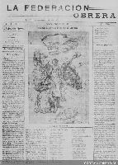
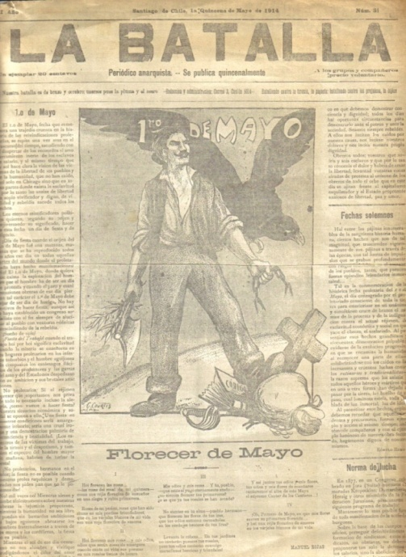
Surgen como producto del desarrollo del movimiento sindical y popular y, al mismo tiempo, son factores importantes en ese mismo desarrollo. Funcionan por fuera y en contra del sistema y, por ello, son regularmente acosados y perseguidos. En la primera década hay cinco años de intensas movilizaciones sociales y las represiones sangrientas consiguientes, desde la “Semana Roja”, de Valparaíso, en 1903 hasta la matanza de la Escuela Santa María, de Iquique, en 1907, con tres mil víctimas. El movimiento sindical naciente no está reconocido legalmente y se le acusa de ser manejado por agitadores extranjeros. Se promulga la Ley de residencia hacia 1920 cuando recrudece la crisis económica y lo que se llamó la “cuestión social” (creación de la Asamblea Obrera de Alimentación Nacional, 1918).
Hay periódicos de distinta orientación ideológica:
- anarquista (La Batalla, e incluso feminista como La Palanca).
- demócrata (El Proletario)
- socialista (El Despertar de los Trabajadores)
- sindicalista (La Federación Obrera)
- social-cristiana

Slide 3
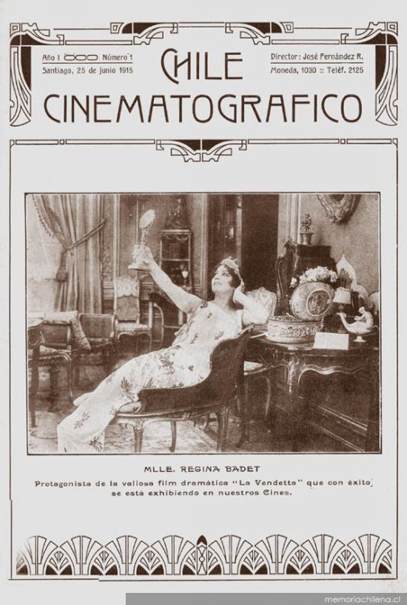
4.- Revistas
REVISTAS CINE Chile Cinematográfico (1915) difusión del cine Cine Gaceta (1915-1918) promoción de la industria La Semana Cinematográfica (1918 1921) Promoción del star system (concursos de popularidad, galería de retratos) Hollywood (1923-1926) Ecran (1930-69)

Slide 4
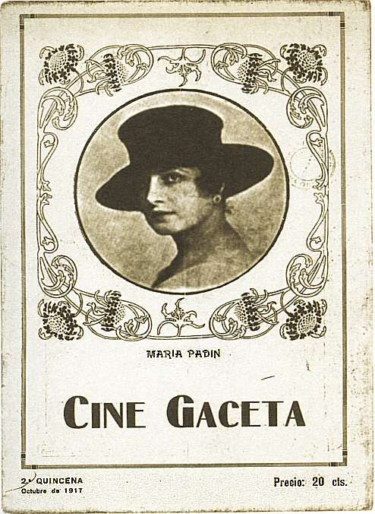
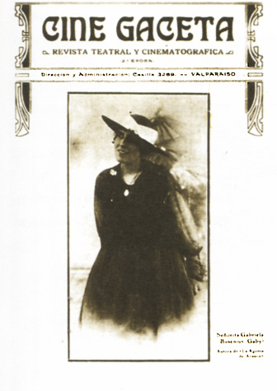
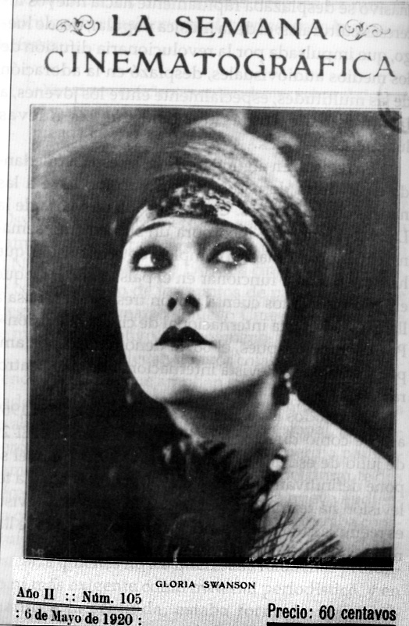
.
.

Slide 5
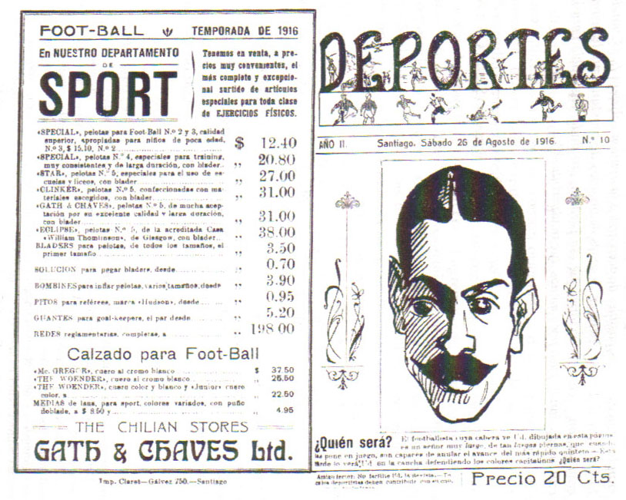
REVISTAS DEPORTIVAS.
Promoción y difusión del deporte (educación y elevación nivel
cultural y un tipo social: el deportista criollo en vez del sportsman
aristocrático inicial)
El Sportman (1907)
Sport y Variedades (1907-08)
El Sport Ilustrado (1909)
Sport y Actualidades (1912-14)
Deportes (1916)
El Ring (1917)
Los Sports (1922-31)

Slide 6
Revistas Infantiles El Peneca (1908-1959)

Slide 7
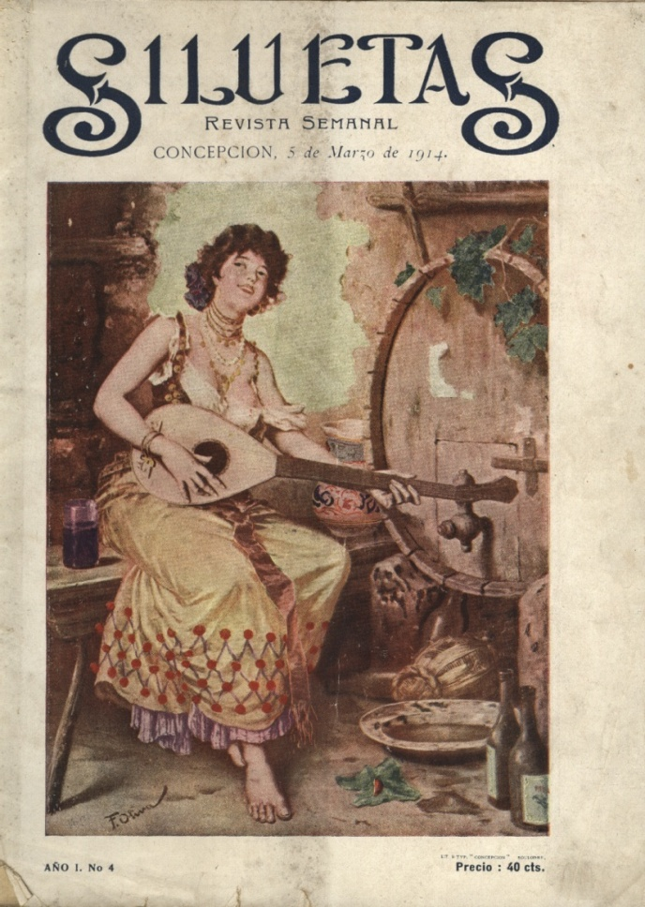
También existieron revistas literarias, femeninas, de espectáculos, de historietas, de actualidad y satírico-políticas.
.

Slide 8
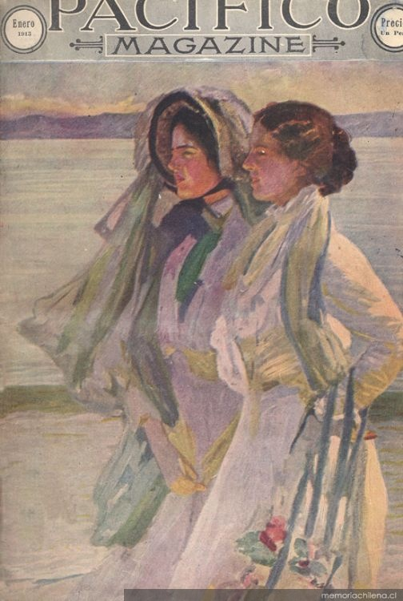
REVISTAS MAGAZINES
Zig-Zag: elite ilustrada y media
Sucesos: sectores medios y masivos
Corre Vuela: sectores populares
Pacífico Magazine: elite ilustrada
Pasaron en 1912 a ser propiedad de la
Editorial Zig-Zag, comprada por Guillermo Helfman.

Slide 9
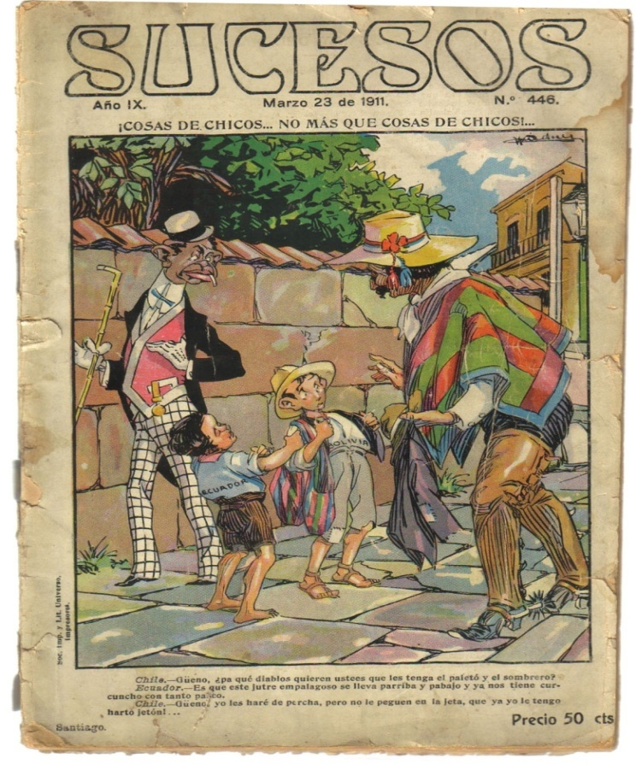
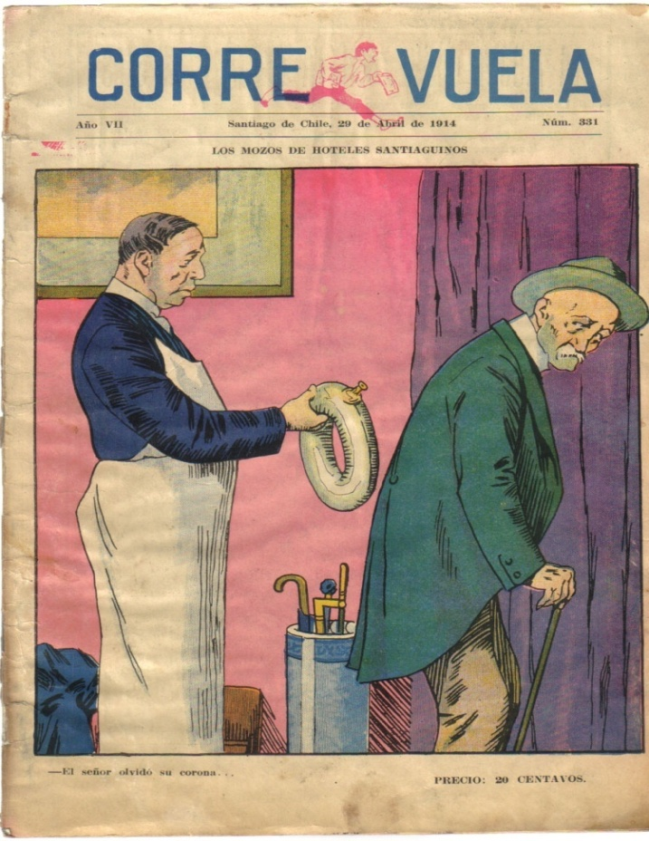
.
.

Slide 10
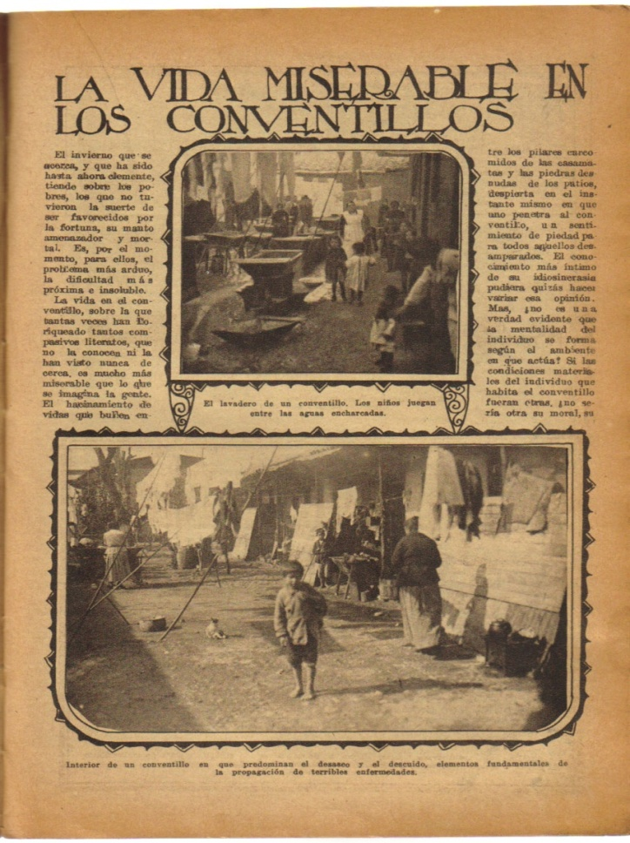
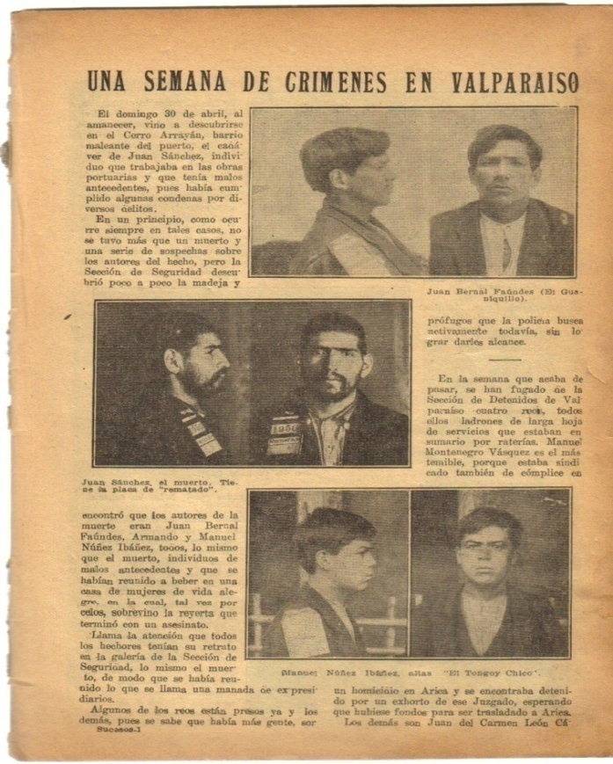
.
1920 – Sucesos
.

